Slide 1
Wegmann AG
IT-Consulting vom feinsten

Slide 2
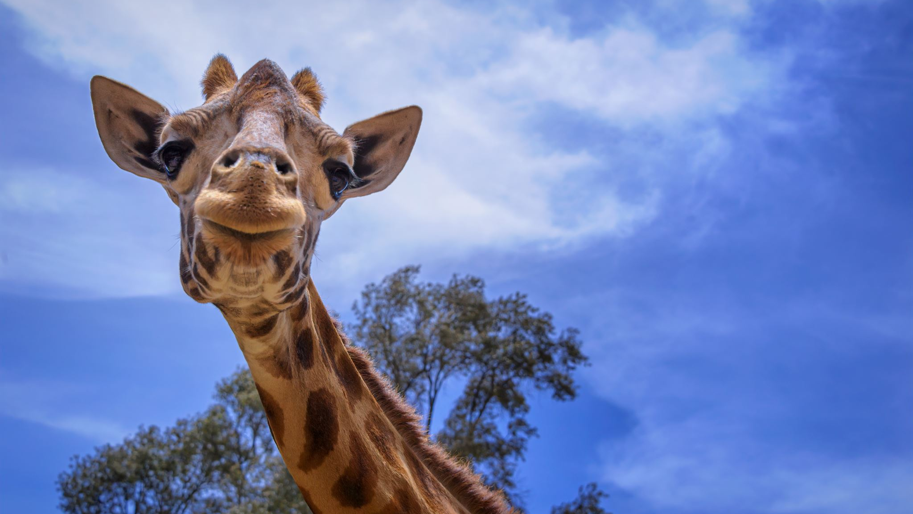
Zoo Pirmasens
Willkommen in der zukunft

Slide 3
Was sie erwartet
1. Ausgangssituation
2. Relationales Datenmodell
3. Umsetzung in SQLite
4. Datawarehouse Architektur
5. Datenqualität
6. Ausblick und nächste Schritte

Slide 4
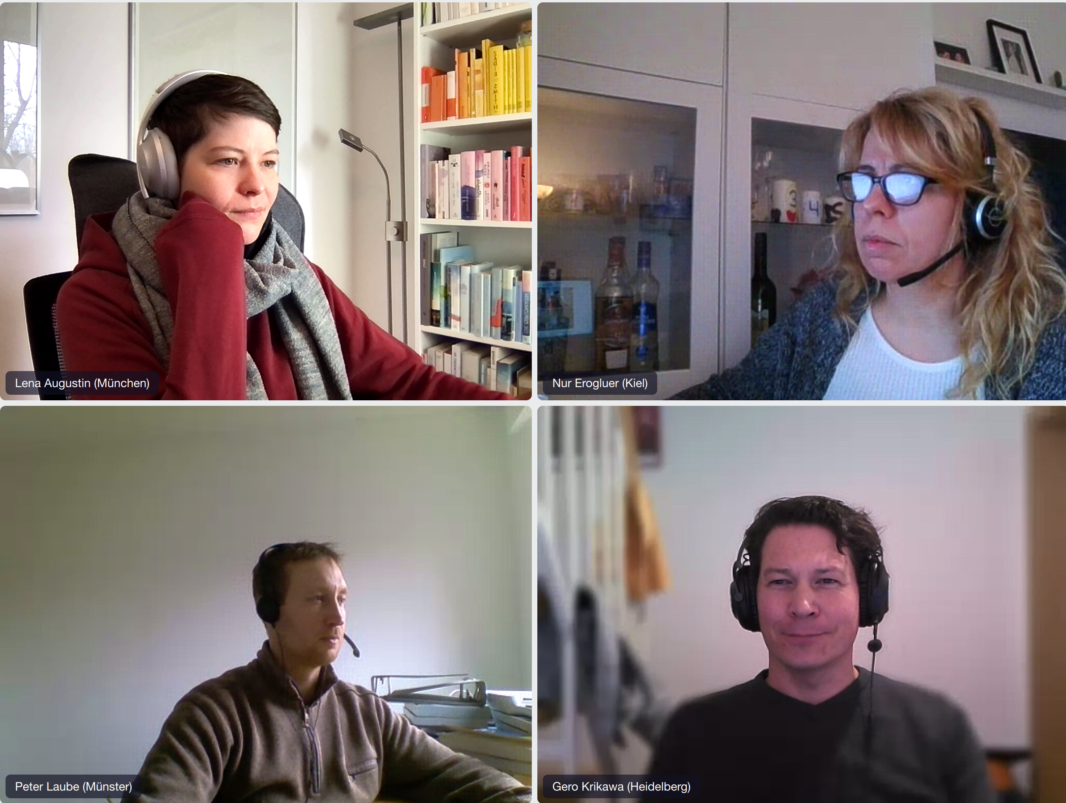
Team (bei der Arbeit)
Lena
Nur
Peter
Gero
Notes:
Aufteilung innerhalb der Gruppe:
Erste Teilprojekte alle zusammen erstellt
Wir setzen bei der Wegmann AG immer auf das Vier-Augen-Prinzip und schreiben TEAM groß
Später kamen dann die Spezialgebiete zum Einsatz
Peter und Gero für Datenqualität
Nur und Lena für Datawarehouse-Modellierung

Slide 5
rahmenbedingungen
Wind of Change
IT-System
Vision
Notes:
Angaben des Kunden, Rahmenbedingungen:
In unseren Gesprächen mit dem Kunden haben wir den “Wind of Change“ gespürt
Seit 36 Jahren ist der Zoo Pirmasens nun schon beliebter Ausflugsort für Groß und Klein
Umfassende Modernisierung ist in vollem Gange
Das Areal wird vergrößert, Gebäude und Gehege werden angebaut, neue Tiere kommen
Und weiteres mehr
Ein integriertes IT-System muss her
Für einen modernen Zoo ist ein integriertes IT-System heutzutage ein Muss
Die Dokumentation mit Papier und Stift ist extrem fehleranfällig
70 Mitarbeiter, 50 Ärzte, 120 Lieferanten und 6000 Tiere wollen verwaltet werden
Es ist unheimlich wichtig, dass alle relevanten Daten aktuell abrufbereit sind → Warum das werden wir später noch beim Thema Datenqualität erfahren
Der Kunde hat sich für ein lokales Hosting entschieden und ist aktuell auf der Suche nach einem Datenbankadministrator und evtl. auch einem Netzwerkadministrator
Weitere Pläne für die Zukunft
Sie haben außerdem noch viele weitere Ideen für die Zukunft
Stichwörter: Tierpatenschaften, virtuelle Rundgänge und Onlineshop
Out of Scope:
Lohnabrechnung
Umsetzung der Altdatenmigration
Weitere/Externe Datenquellen anbinden

Slide 6
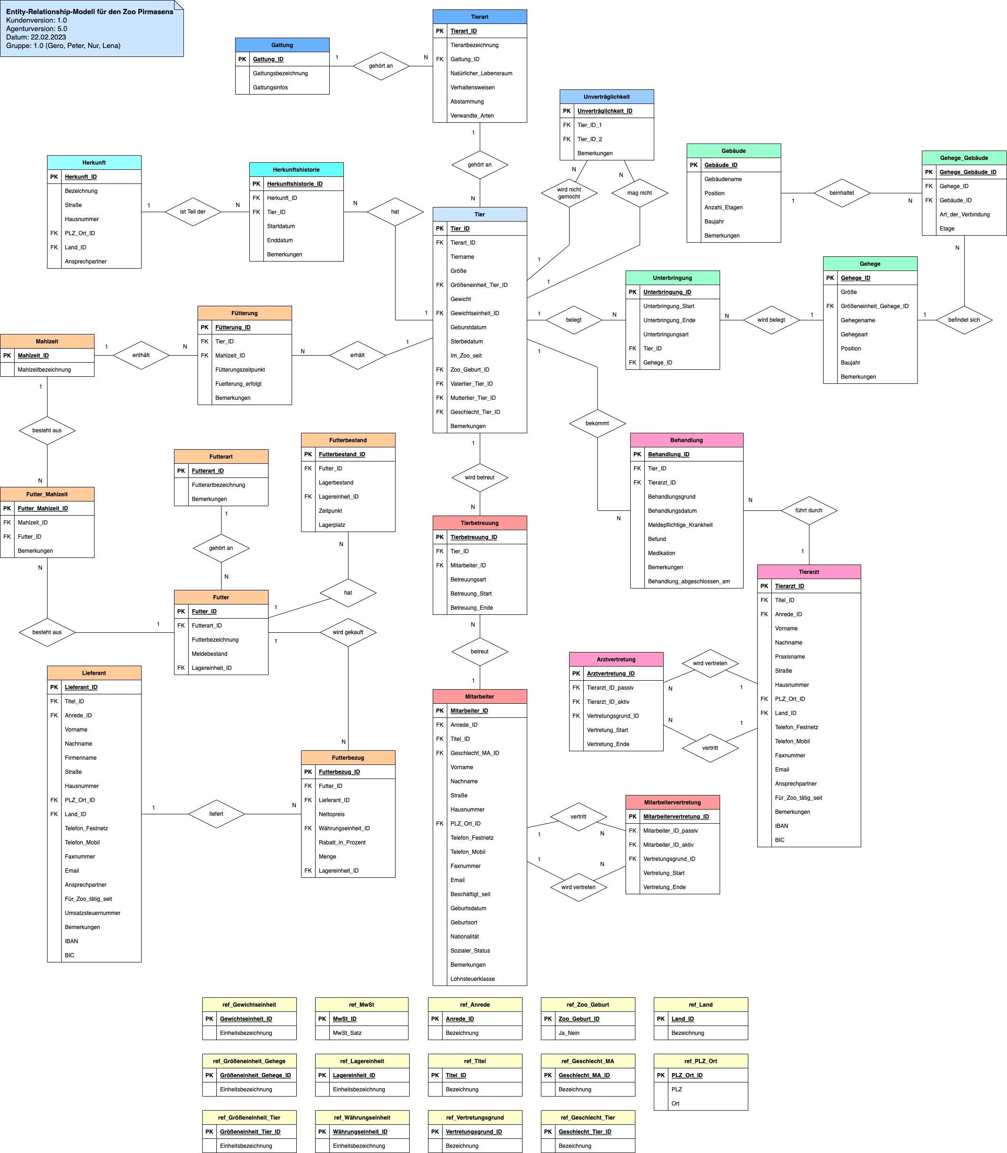
2. Relationales Datenmodell
Entity Relationship Modell (in Anlehnung an P. Chen)
Notes:
Hinweise zur ERM-Modellierung:
Keinen Mitarbeitertyp modellieren
Keine Kompetenzeinschränkungen oder Spezialisierungen bei den Pflegern
Vater und Mutter nur bei im Zoo geborenen Tieren
Keine festen Rabatte, variieren von Bestellung zu Bestellung
Keine festen Speisepläne für bestimmte Tiere oder Tierarten
Fütterungen planbar

Slide 7

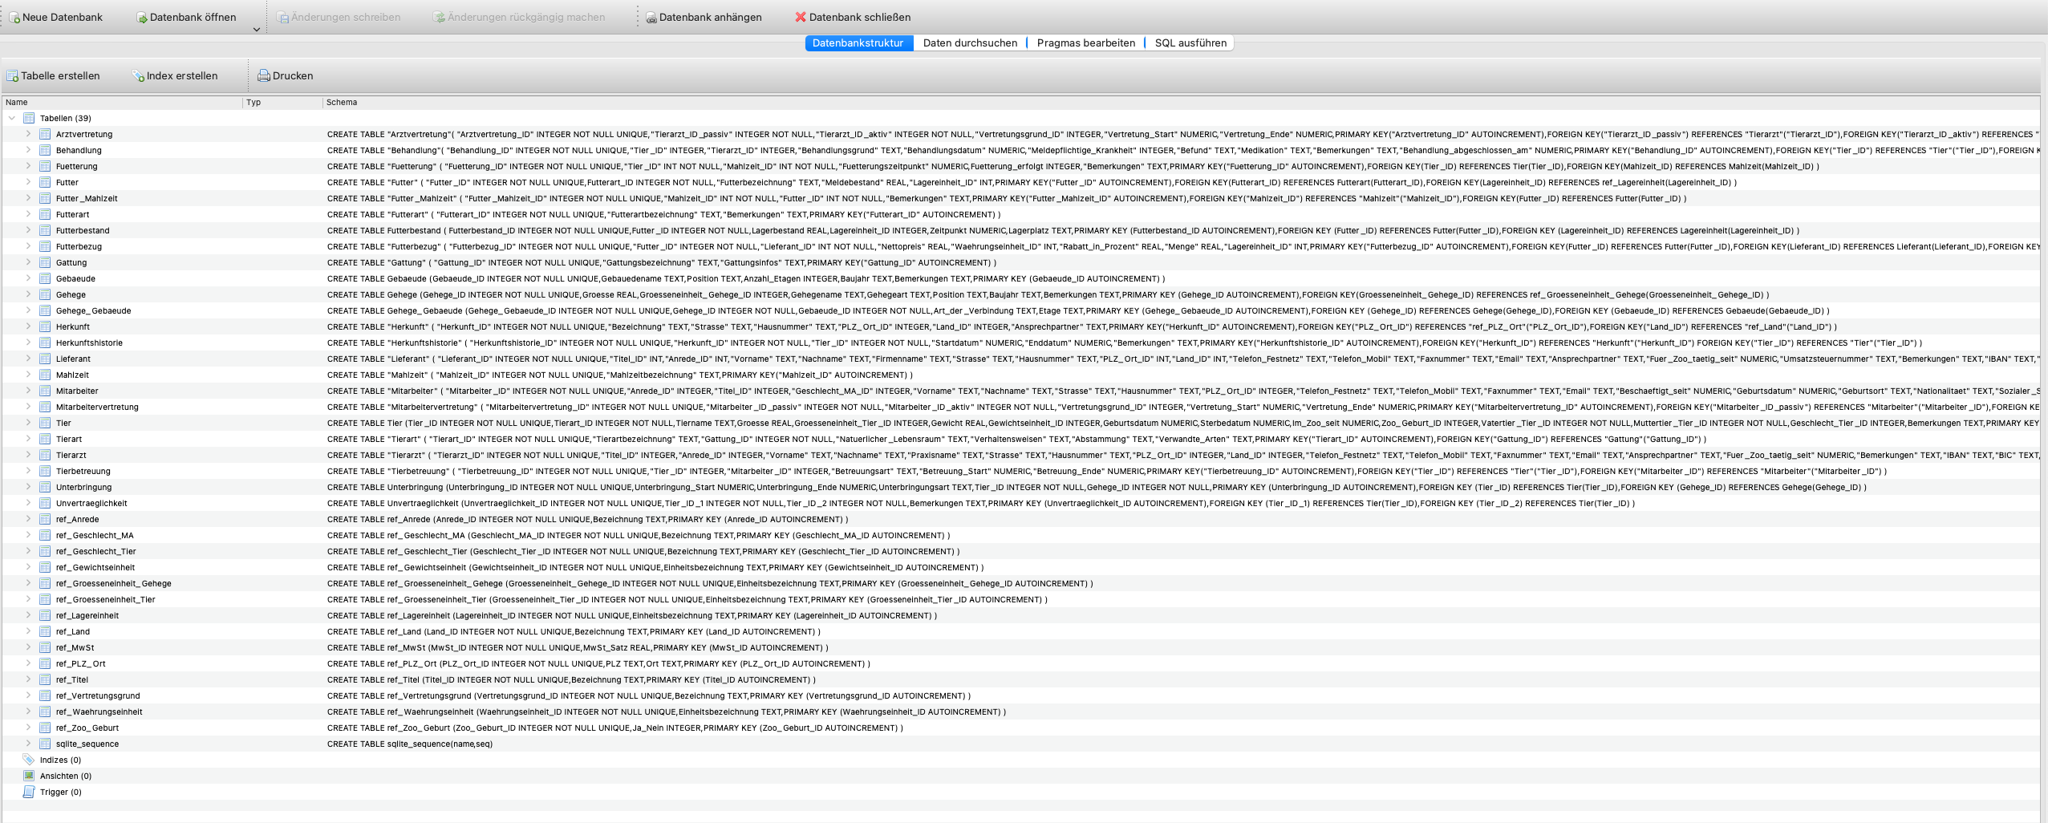
3. Umsetzung in
Notes:
Wir haben uns für die Umsetzung in SQLite entschieden (gemeinfrei, sehr weit verbreitet, gute Erfahrungen)
Die Referenztabellen sind bereits eingefügt
So sieht das aus, aber wir gehen jetzt mal direkt in die Datenbank hinein, damit Sie einen Einblick bekommen

Slide 8
4. Datawarehouse Architektur
Was, Warum, Wie?
Was ist ein Datawarehouse?
Data Warehouse: eine Umgebung, in der für das Unternehmen wichtige
Inhalte aus verschiedenen Quellen gespeichert und
verwaltet werden
Was ist eine Datawarehouse Architektur?
Data Warehouse ist eigentlich eine Architektur.

Slide 9
Warum Data Vault?
flexibel und erweiterbar
enthält alle Daten
das Laden von Daten mit hoher Geschwindigkeit ermöglicht

Slide 10
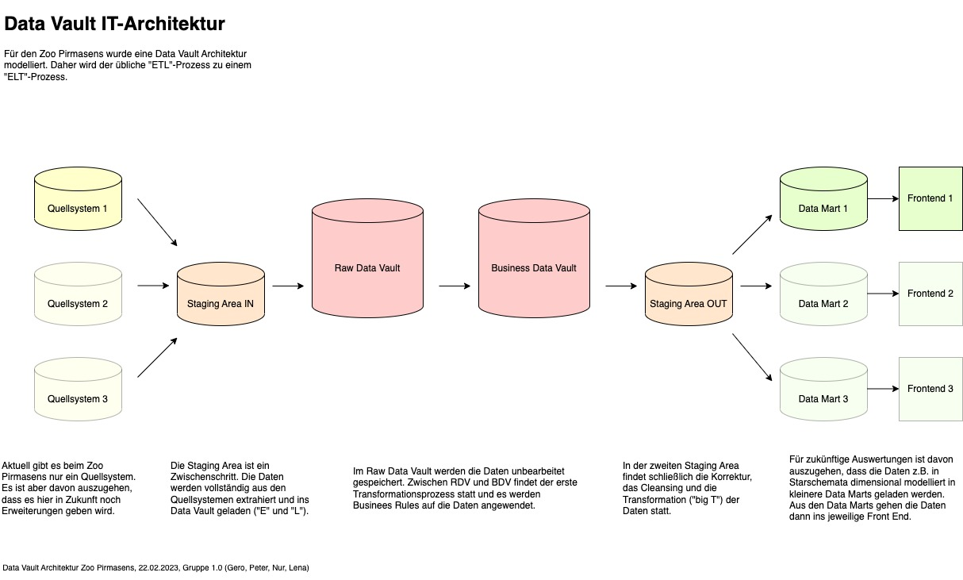

Slide 11
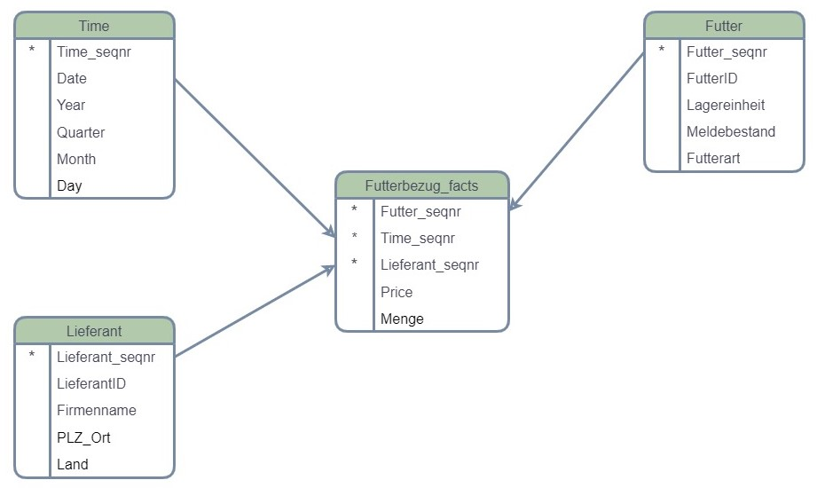
Star Schema für Futterbezug

Slide 12
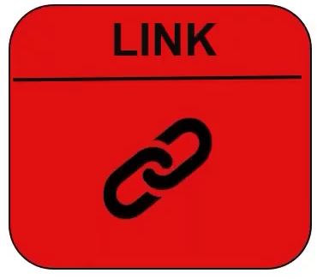
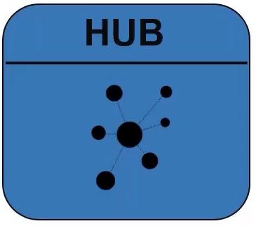

Wie?
Die Klassifizierung von Informationen wird in 3 Kategorien unterteilt.
LINKS: Beziehungen zwischen Hubs und/oder Links
HUBS: Identifikation der Attribute von Entitäten
SATTELITES: alle anderen relevanten Informationen/Attribute

Slide 13
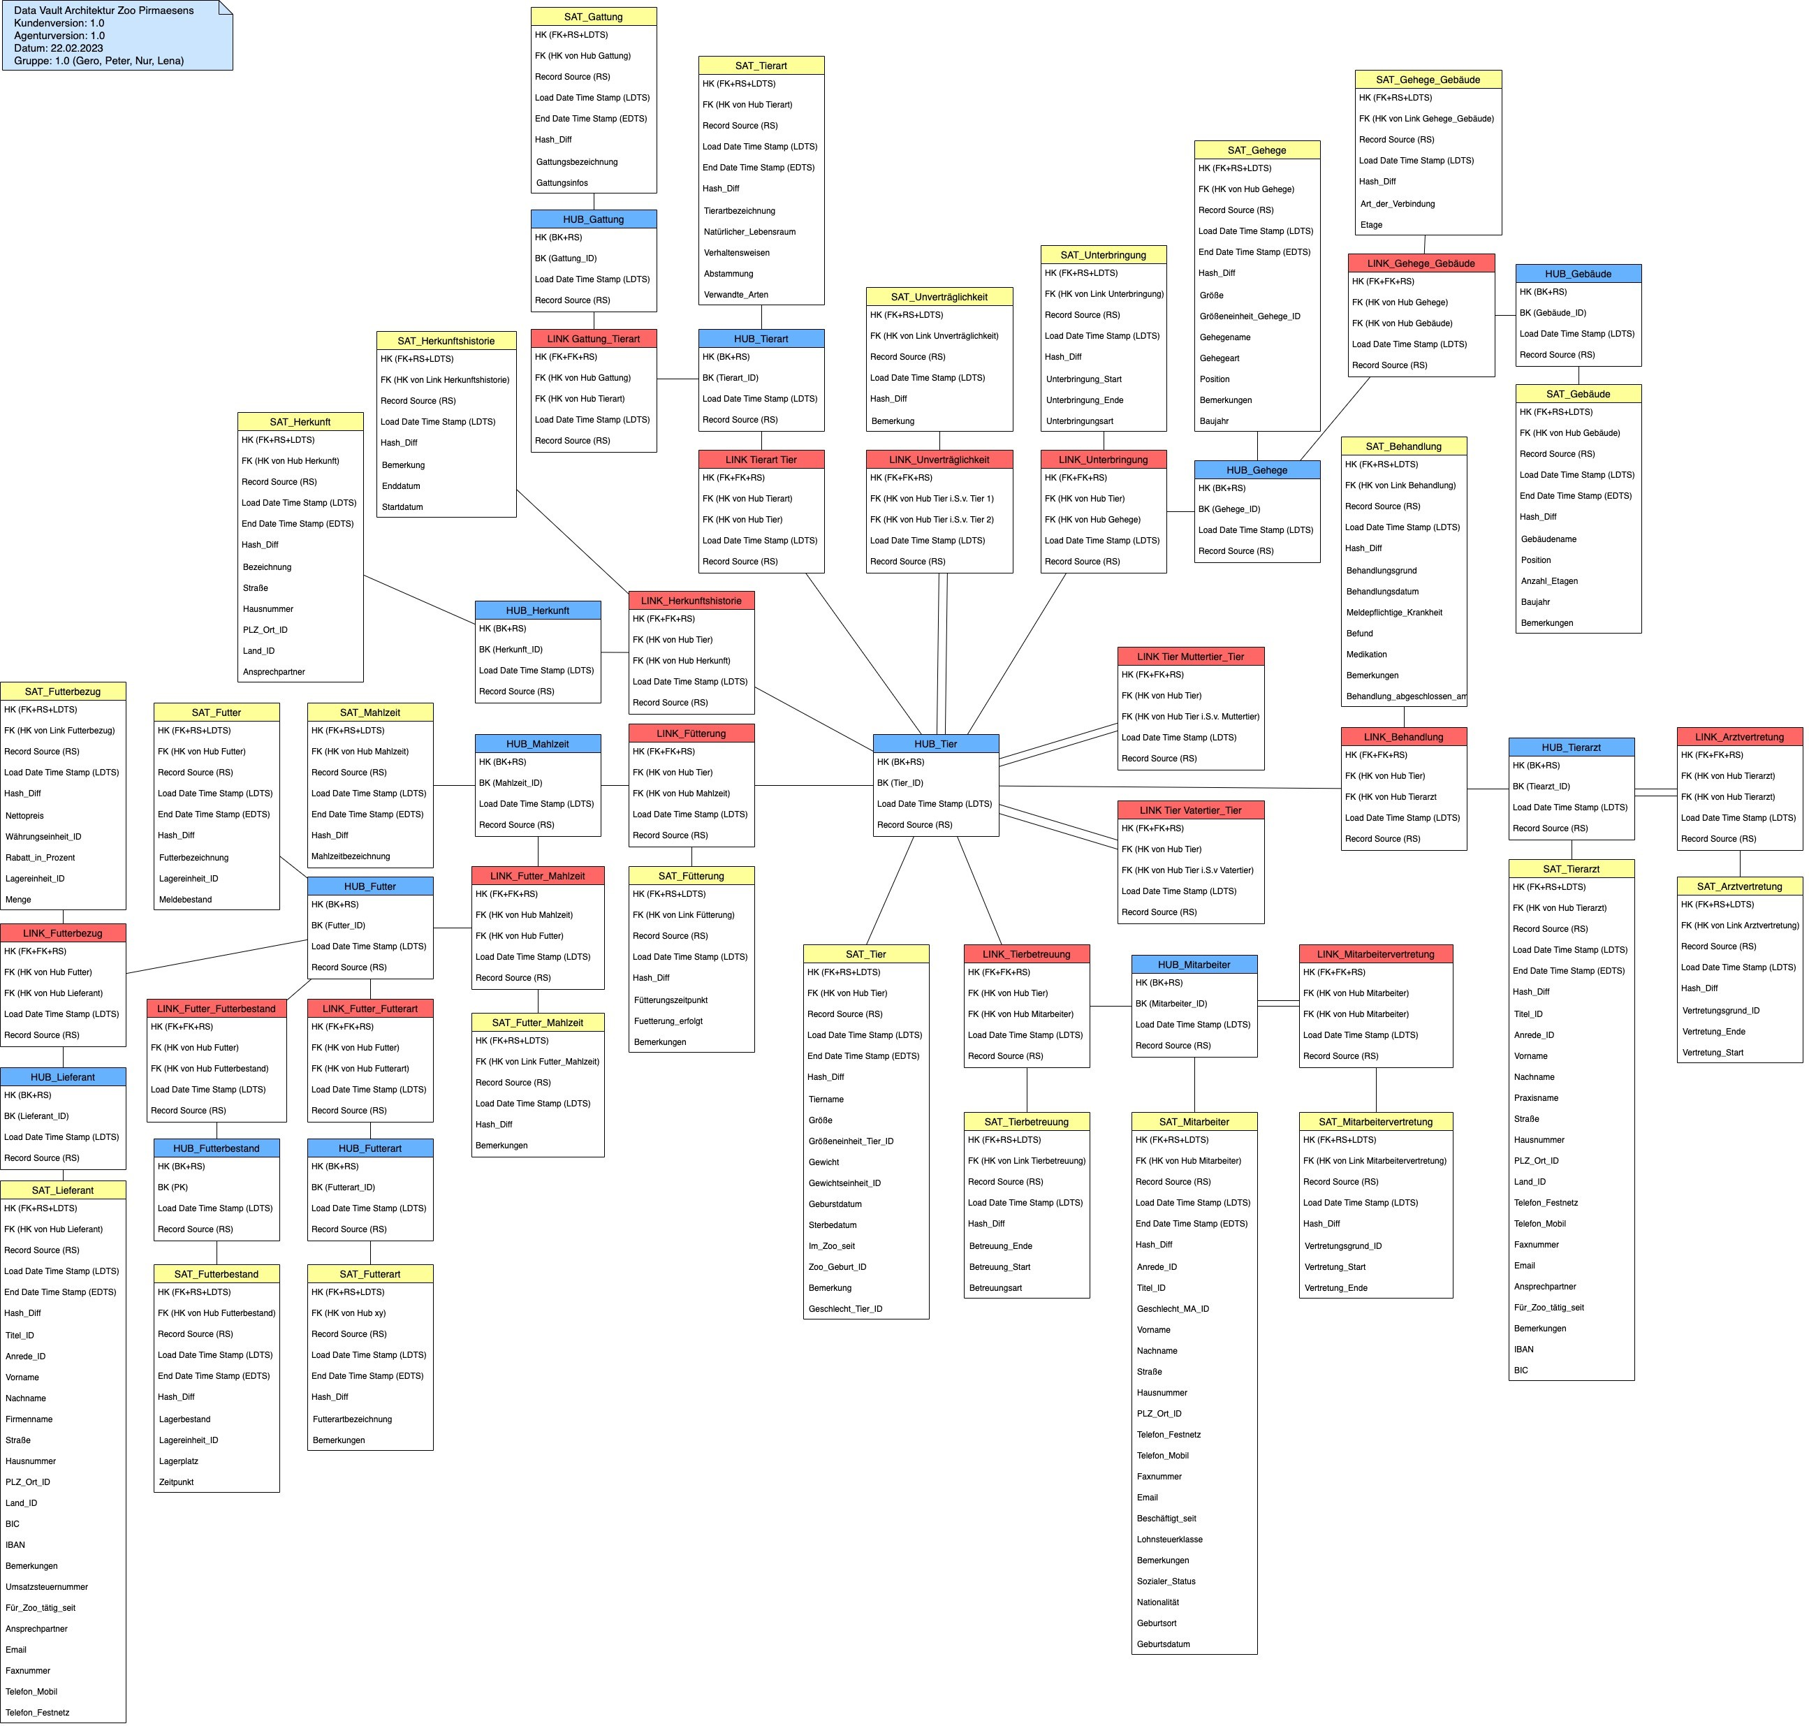
ZOO DATAWAREHOUSE VAULT MODELL
2. Teil
3. Teil
4. Teil
1. Teil

Slide 14
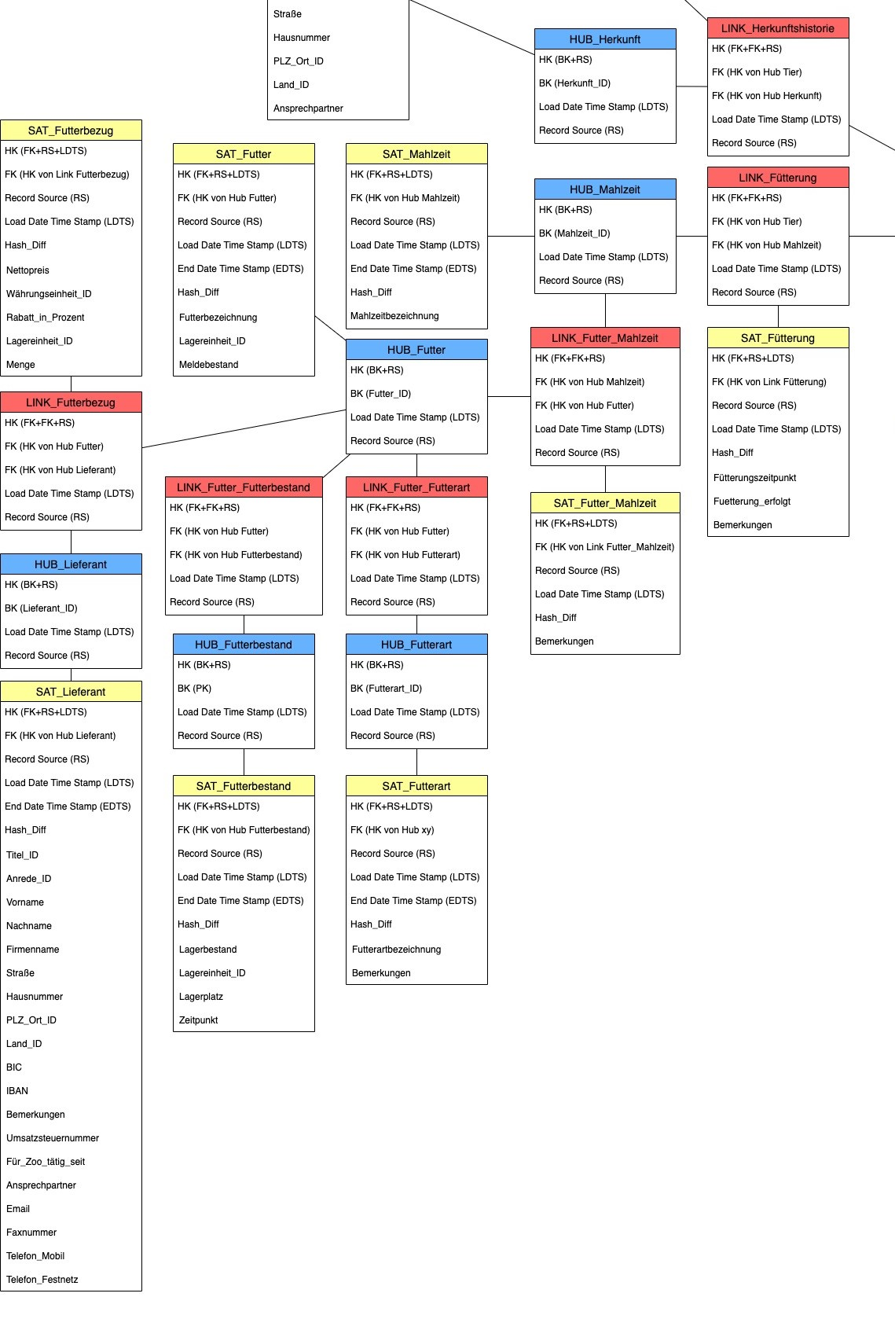
1. Teil

Slide 15
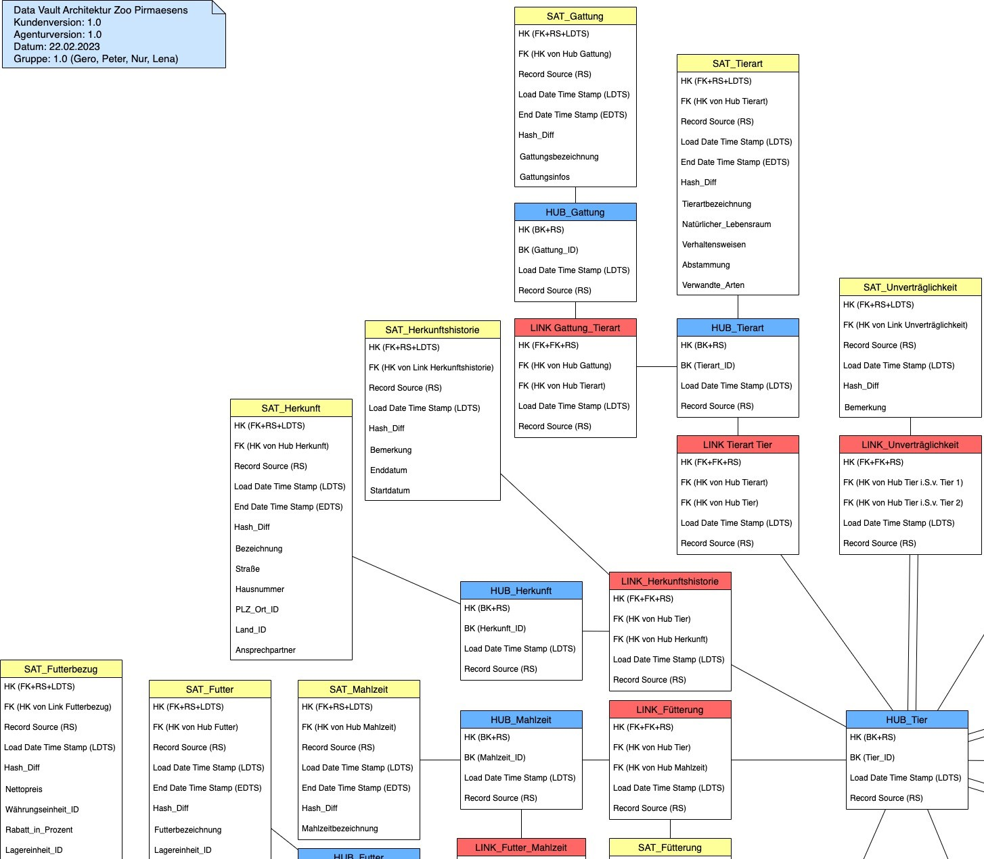
2. Teil

Slide 16
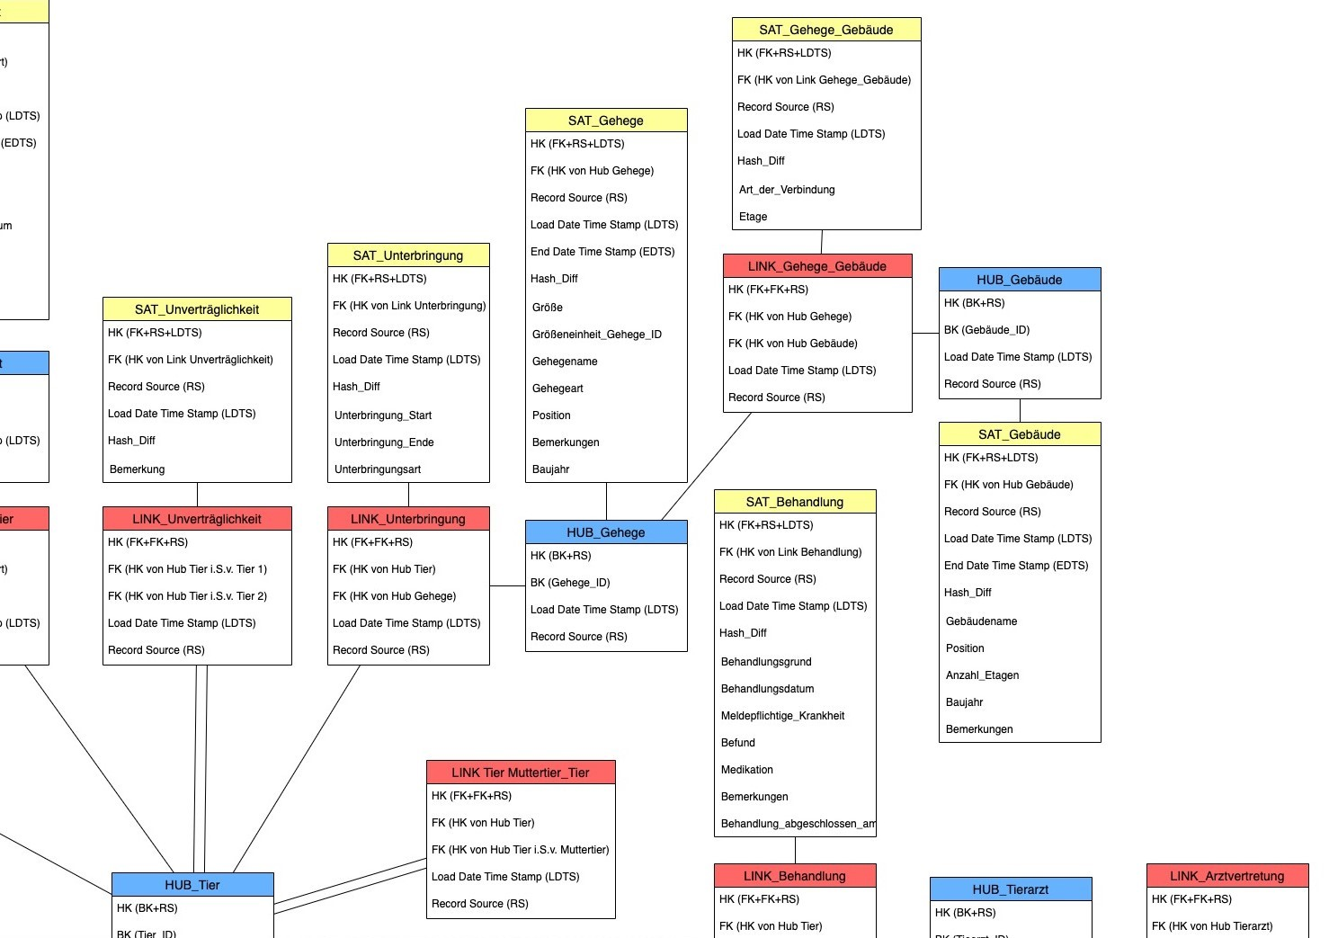
3. Teil

Slide 17
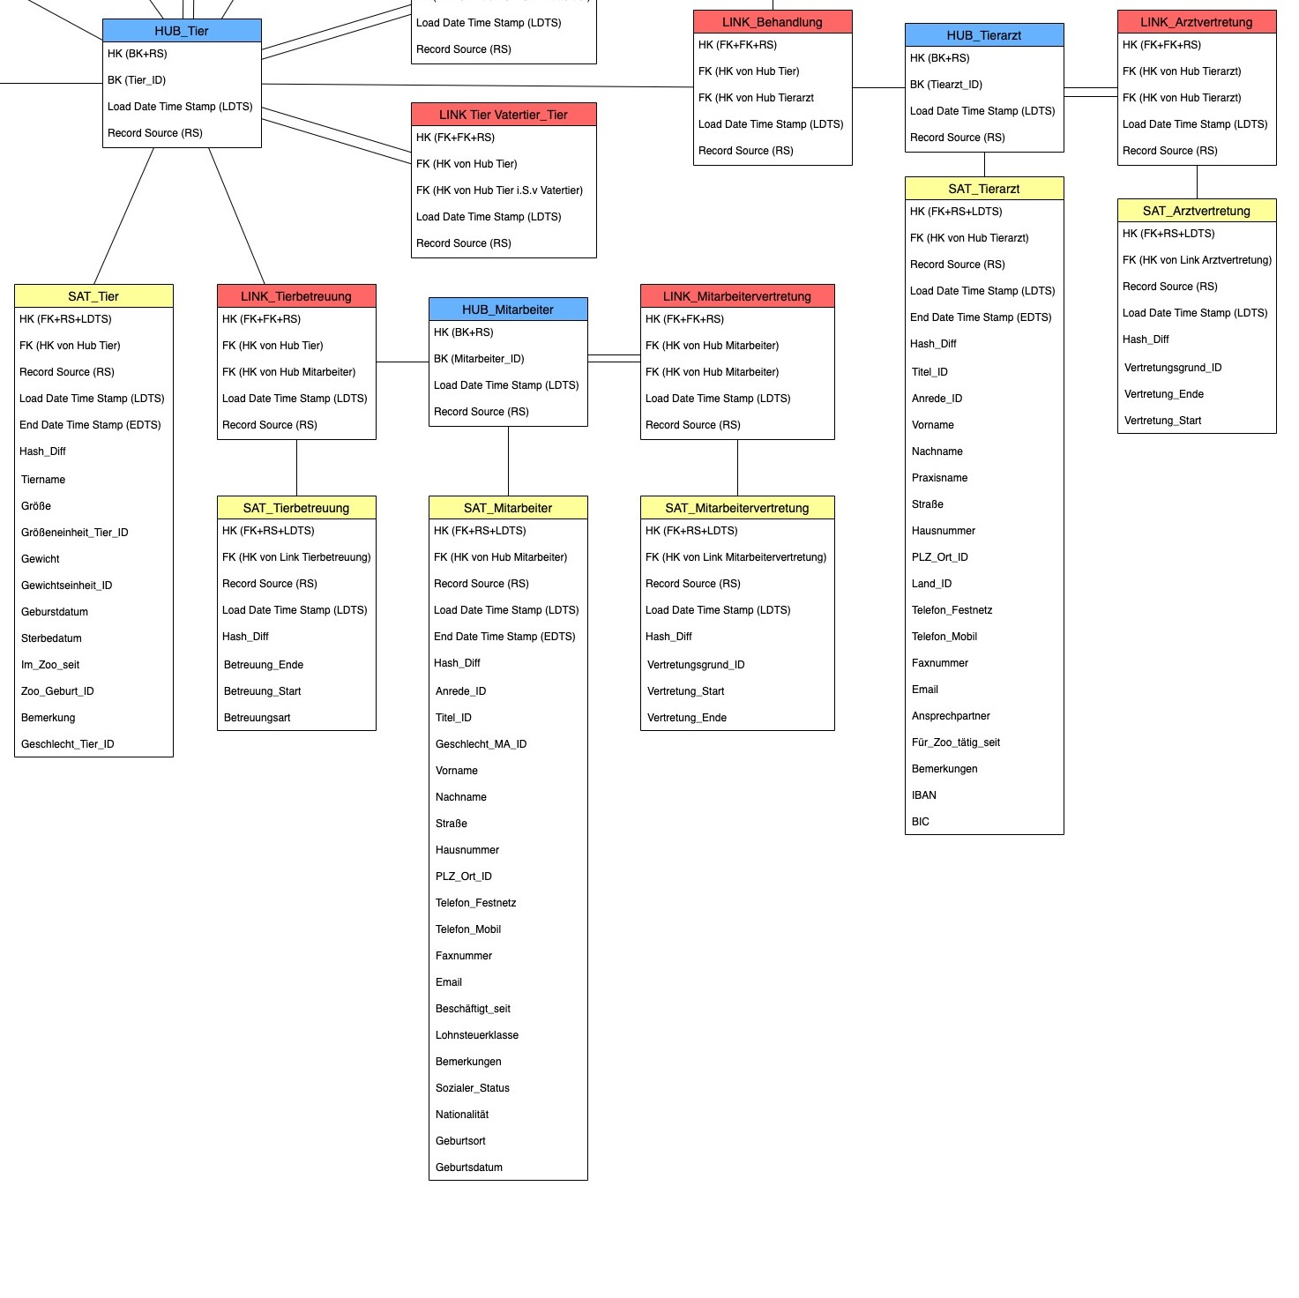
4.Teil

Slide 18
5. Datenqualität
Vorgehensweise beim Dataquality Konzept
Inhalt Dataquality Konzept

Slide 19
6. Ausblick
Weitere Termine (genauere Anforderungsanalyse) zur Klärung der noch offenen Fragen (z.B. KPI, Prozesse (z.B. Lagerhaltung und Bestellprozess, Inventur), System Test und Abnahme…)
Entscheidung für weitere Technologien (Handhelds, BI-Frontend, QR-Codes…)
Schulungskonzept der Mitarbeiter
Personalthemen: Supportleistung nach Going Live
Umsetzung weiterer Visionen (virtueller Rundgang, Webshop, Tierpatenschaften)
Zeitliche Meilensteine
Wir beraten Sie gerne!

